Slide 1




Creación base datos
Antonio López-Alanís Fernández

Slide 2



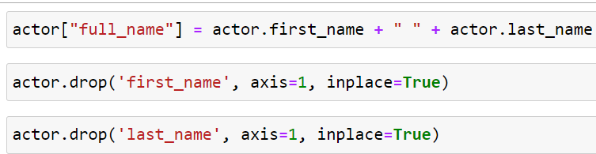
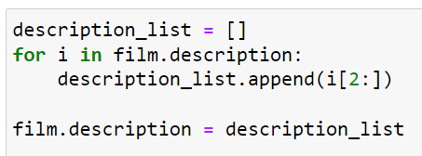
Limpieza de los datos
Eliminación columna recurrente “last_update” con valores iguales
Sustitución de columnas “first_name” y “last_name” por nombre completo para usar como clave principal en SQL
Ajuste columna comentarios

Slide 3
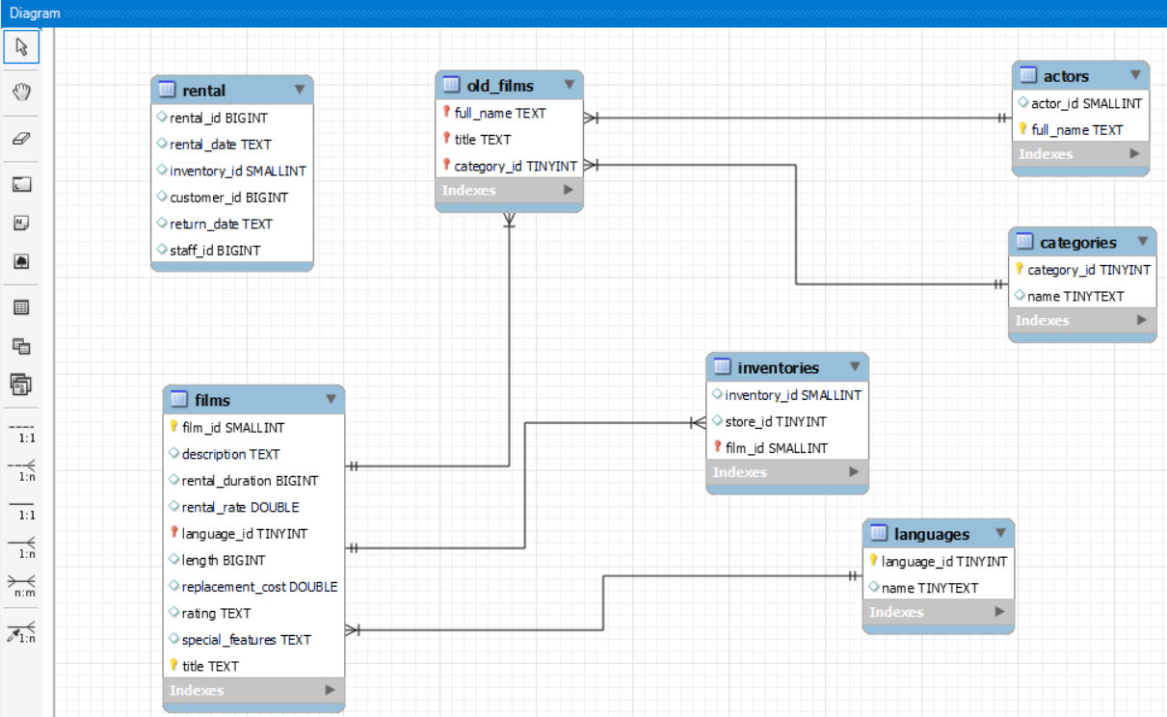
Diseño de la base de datos en SQL

Slide 4
Queries I

